Slide 1
Replikacija MSSQL baze podataka kao mehanizam oporavka
Lucija Stojković, br. ind. 1903

Slide 2
Sadržaj
Uvod
Replikacija i oporavak baza podataka u MS SQL okruženju
Kriterijumi evaluacije i postojeća rešenja
Implementacija replikacije u MS SQL-u
Metodolgija evaluacije i scenario testiranja
Prednosti i ograničenja

Slide 3
Šta je replikacija?
Replikacija baze podataka podrazumeva proces kopiranja i održavanja podataka i objekata baze na failover instanci servera, čime se omogućava da podaci ostanu konzistentni i dostupni čak i u slučaju kvara primarnog sistema
Pruža gotovo trenutno preusmeravanje korisničkih zahteva na sekundarne kopije baze
Značajno smanjuje vreme nedostupnosti i rizik od gubitka podataka
Ovakav pristup je naročito važan u okruženjima sa velikim brojem transakcija u realnom vremenu, kao što su finansijske institucije, e-trgovina ili zdravstveni informacioni sistemi

Slide 4
Replikacije u MS SQL-u
Replikacija baze podataka predstavlja jedan od ključnih mehanizama za distribuciju i sinhronizaciju podataka
Arhitektura replikacije u MSSQL-u zasniva se na jasno definisanim ulogama
Publisher predstavlja izvor podataka i objekata koji se repliciraju
Distributor ima zadatak da skladišti informacije o promenama i prosleđuje ih odgovarajućim subscriber bazama
Subscriber je krajnja destinacija na kojoj se primenjuju replicirane promene, čime se obezbeđuju ažurnost i dostupnost podataka na više lokacija
Microsoft SQL Server podržava četiri osnovna modela replikacije

Slide 5
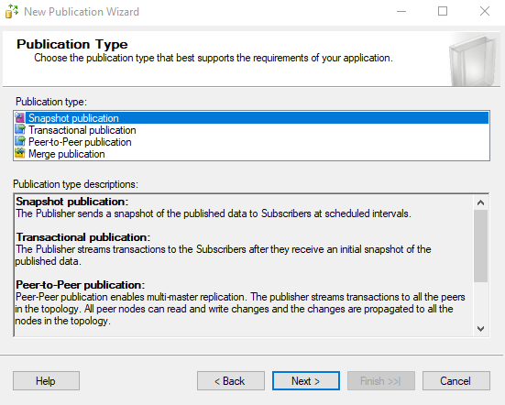
Snapshot replikacija
Snapshot replikacija se zasniva na periodičnom kreiranju kompletnog „snimka“ baze podataka ili unapred definisanog skupa objekata , koji se zatim distribuira na jedan ili više subscriber servera
Ne prati pojedinačne promene u realnom vremenu, već u tačno definisanim vremenskim intervalima generiše novu kopiju podataka i u celosti je prenosi na udaljene lokacije
Posebno je pogodna za sisteme u kojima se podaci retko menjaju ili u kojima je prihvatljivo da podaci na subscriber strani povremeno budu zastareli
Prenos kompletnih baza izaziva veliko opterećenje mreže

Slide 6
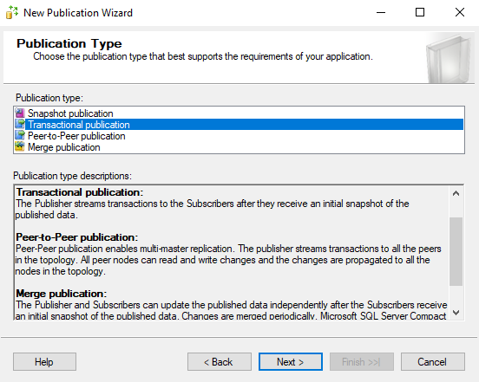
Transactional replikacija
Transactional replikacija omogućava skoro real-time prenos promena sa publisher baze na jednu ili više subscriber baza.
Svaka izvršena transakcija u primarnoj bazi beleži se u transakcionom logu i prosleđuje distributeru koji te promene isporučuje subscriberima u istom redosledu u kojem su nastale
Visok stepen konzistentnosti i minimalno kašnjenje u prenosu podataka
Najčešće koristi u sistemima sa velikim brojem transakcija i strogo definisanim zahtevima za tačnost podataka
Jednosmerna komunikacija, promene se vrše isključivo na publisher strani

Slide 7
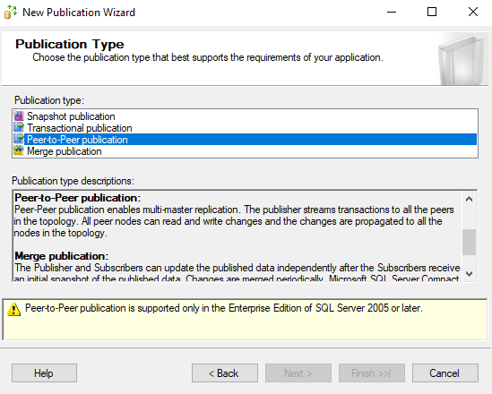
Peer-to-Peer replikacija
Peer-to-peer replikacija predstavlja specijalizovanu varijantu transactional replikacije dizajniranu za scenarije u kojima više serverskih čvorova ravnopravno učestvuje u obradi podataka.
Omogućava da svaki čvor istovremeno funkcioniše i kao publisher i kao subscriber, čime se postiže viši stepen dostupnosti i raspodele opterećenja.
Svi serveri održavaju identične kopije podataka i razmenjuju transakcije međusobno u skoro realnom vremenu
Visoka dostupnost i skalabilnost
Upravljanje konfliktima je zahtevno

Slide 8
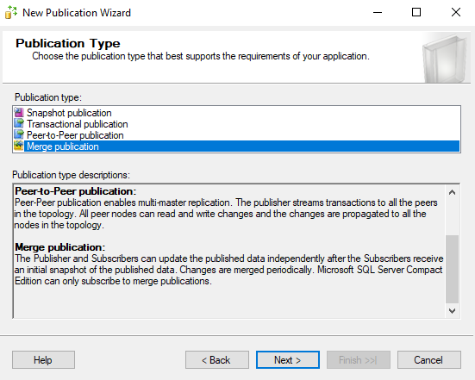
Merge replikacija
Dizajnirana je za distribuirana okruženja u kojima više lokacija može istovremeno vršiti izmene nad istim podacima
Omogućava dvosmernu razmenu podataka, gde se promene mogu izvršavati i na publisher i na subscriber stranama
Tokom procesa sinhronizacije, sve lokalne izmene se prikupljaju, razmenjuju između učesnika i zatim objedinjuju u jedinstvenu, konzis
Najkompleksniji model za konfiguraciju i održavanje, jer zahteva dodatne metapodatke, praćenje promena i pažljivo upravljanje konfliktimatentnu verziju baze podataka
Samo u scenarijima gde je dvosmerna sinhronizacija neophodna

Slide 9
Disaster Recovery (DR) i High Availability (HA)
High Availability i Disaster Recovery predstavljaju dva komplementarna koncepta u dizajnu pouzdanih informacionih sistema
HA - sposobnost sistema da nastavi sa radom bez ili uz minimalne prekide u slučaju parcijalnih kvarova
DR - skup strategija, procedura i tehnologija koje omogućavaju vraćanje sistema u funkcionalno stanje nakon ozbiljnih incidenata
Najnaprednije rešenje u MSSQL ekosistemu predstavlja AlwaysOn Availability Groups. Ova tehnologija omogućava automatski failover, podršku za čitanje sa sekundarnih replika i visok stepen dostupnosti
Iako replikacija sama po sebi ne predstavlja kompletno HA rešenje ona se često koristi kao dopunski mehanizam u okviru šire DR i HA strategije

Slide 10
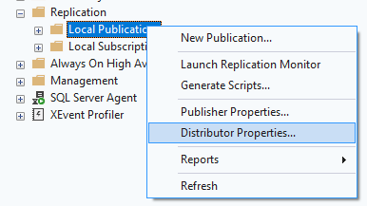
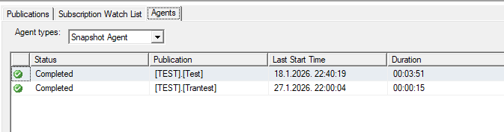
Implementacija replikacije u MSSQL-u
Jedna instanca i Publisher i Distributor
Podešavanje distributora
Publikacije i subskripcije su kreirane kroz SSMS wizard
Transactional publication
Ispravnost i tok sinhronizacije su proveravani u Replication Monitor-u
Snapshot Agent, Log Reader Agent i Distribution Agent

Slide 11
Simulacija incidenta
Ne postoji opcija da se simulira kvar isključivanjem SQL servisa jer bi obe baze nestale istovremeno i ne bi bilo moguće pratiti ponašanje replikacije
Rešenje: zaustavljanje replikacionog agenta
Podseća na realan problem iz prakse poput prekida mreže ili zastoja agenta

Slide 12
Replikacija normalno radi i baze su sinhronizovane
Zaustavljamo Agent i prekida se prenos promena ka subscriberu
Tokom prekida izvršen je INSERT nad publisher bazom, čime je stvoren kontrolisani zaostatak u replikaciji
Nakon ponovnog pokretanja agenta, sistem je isporučio zaostale transakcije i obnovio potpunu sinhronizaciju
Eksperiment pokazuje da transactional replikacija obezbeđuje nizak RPO, kratak RTO i očuvanje konzistentnosti podataka nakon incidenta

Slide 13
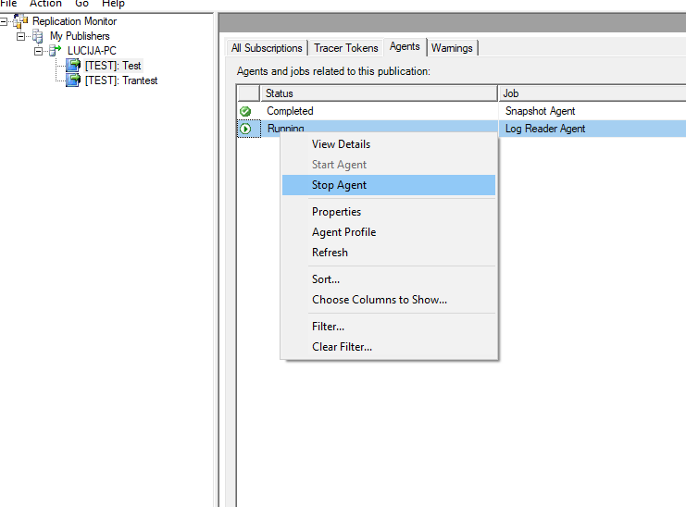
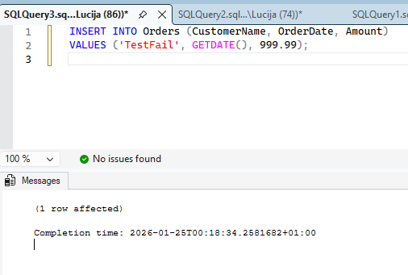

Slide 14
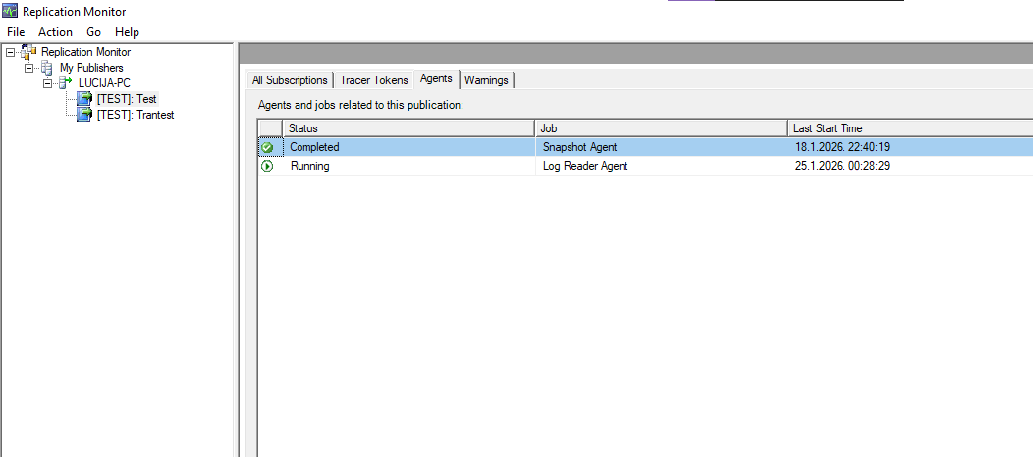
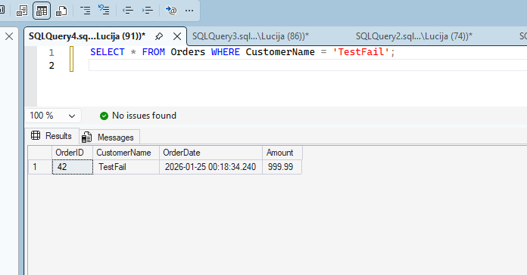

Slide 15
Prednosti i organičenja
Prednosti
Ograničenja
Dostupnost bez prekida i minimalni gubitak podataka
Dostupnost bez prekida i minimalni gubitak podataka
Integracija sa postojećim MSSQL ekosistemom
Mrežne greške i latencija
Konfliktni podaci
Složenost podešavanja i skaliranja

